Slide 1
TUGAS AKHIR DASAR SISTEM KOMPUTER
“DINO RUNNER ASSEMBLY SEDERHANA”
NAMA : M. MILKY GAZURA
KELAS : I
NIM : 2200018396
(https://github.com/Ikydsk/Dinorasem-Dino-Runner-Assembly-Sederhana)

Slide 2
IDENTITAS PROJEK
NAMA PROGRAM | Dino Runner Assembly Sederhana
AUTHOR | M. Milky Gazura
DOSEN PENGAMPU | Ali Tarmuji, S.T.,M.Cs.
MATA KULIAH | Dasar Sistem Komputer
PROGRAM STUDI | Informatika
FAKULTAS | Teknologi Industri

Slide 3
DAFTAR ISI DESKRIPSI Penjelasan mengenai aplikasi FITUR-FITUR Fitur-fitur yang terdapat dalam aplikasi ALUR KERJA Cara kerja aplikasi SKETSA ANTARMUKA Rancangan desain antarmuka program KODE PROGRAM Source kode program CAPTURES Dokumentasi pembuatan aplikasi
01
02
03
04
05
06

Slide 4
01
DESKRIPSI
Penjelasan mengenai aplikasi

Slide 5
DESKRIPSI APLIKASI
Dino Runner Assembly adalah sebuah permainan game klasik yang dapat dimainkan di Aplikasi Dosbox. Di dalam permainan ini, Anda berperan sebagai seorang dinosaurus yang harus menghindari obstaclenya yang terus bergerak ke kanan dengan menekan sebuah tombol untuk melompat. Tujuan utama dari permainan ini adalah untuk menghindari obstaclenya sebanyak mungkin. Pada dasarnya, Dino Runner Assembly adalah sebuah permainan yang sangat sederhana, tetapi sangat menyenangkan untuk dimainkan, terutama jika Anda menyukai tantangan saat bermain.

Slide 6
02
FITUR-FITUR
Fitur-fitur yang terdapat dalam aplikasi

Slide 7
FITUR-FITUR APLIKASI
Rintangan
One Click
Easy to play
Rintangan yang terdiri dari objek fisik seperti dinding atau kaktus yang harus dihindari.
Dalam permainan kamu hanya perlu mengklik tombol “w” untuk lompat dan “s” untuk menunduk
Pada saat GAMEOVER kamu hanya perlu mengklik tombol “w”, maka permainan akan Kembali ke awal tanpa perlu keluar dari aplikasi

Slide 8
03
ALUR KERJA
Cara kerja aplikasi

Slide 9
ALUR KERJA APLIKASI
Mulai
Panggil prosedur CLEAR_SCREEN
Pergi ke label TIME_CHECK
Panggil prosedur TIME_CHECK
Periksa apakah terdapat perubahan waktu
Jika tidak terdapat perubahan waktu, kembali ke label TIME_CHECK
Jika terdapat perubahan waktu, panggil prosedur COLLISION_CHECK
Periksa apakah terdapat tabrakan
Jika tidak terdapat tabrakan, lanjut ke langkah 10
Panggil prosedur CACTUS_MOVE, BIRD_MOVE, dan DINO_MOVE

Slide 10
ALUR KERJA APLIKASI
11. Panggil prosedur CLEAR_SCREEN
12. Panggil prosedur GROUND_DRAW
13. Periksa apakah terdapat perubahan waktu sebesar 20ms
14. Jika tidak terdapat perubahan waktu, kembali ke label TIME_CHECK
15. Jika terdapat perubahan waktu, dan kembali ke label TIME_CHECK
16. Jika terdapat tabrakan, panggil prosedur GAMEOVER_GAM
17. Periksa apakah pemain memasukkan input "w"
18. Jika tidak, tutup permainan
19. Jika ya, panggil prosedur RESET_GAME dan kembali ke langkah 2
20. Selesai

Slide 12
04
SKETSA ANTARMUKA
Rancangan desain antarmuka program

Slide 13
SKETSA ANTARMUKA
Aplikasi Dino Runner Assembly memiliki antarmuka yang sederhana dan mudah digunakan. Pengguna hanya mengklik tombol “w” untuk lompat, dan tombol “s” untuk menunduk. Apabila menabrak suatu rintangan pengguna bisa mengklik tombol “w” untuk kembali bermain.

Slide 14
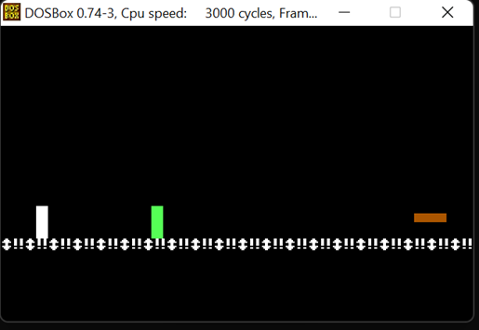
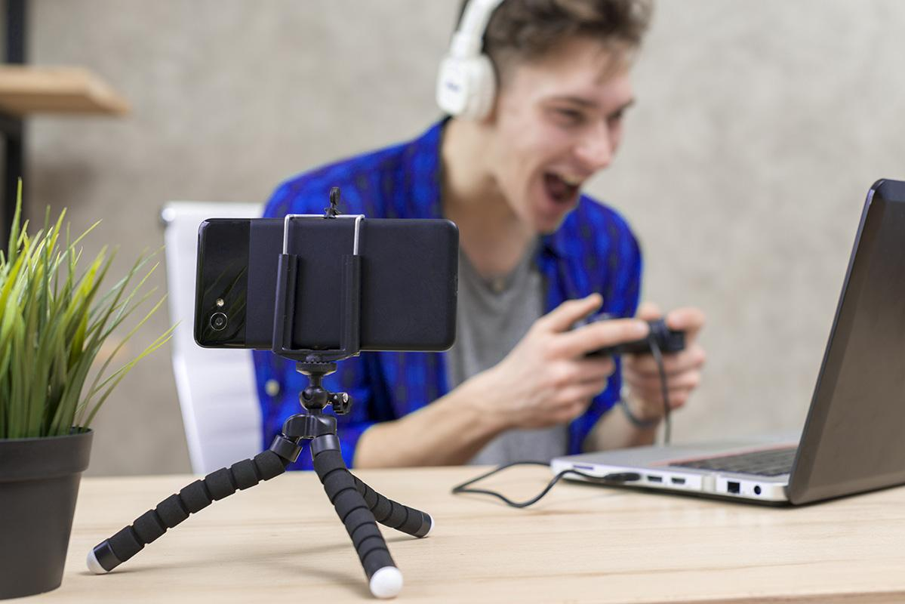

Slide 15
05
KODE PROGRAM
Source kode program

Slide 16
.MODEL SMALL
STACK SEGMENT PARA STACK
DB 2048 DUP(" ")
STACK ENDS
.DATA
;LEBAR GAME
GAME_WIDTH DW 140H
;DATA DINOSAURUS
DINO_Y DW 90H
DINO_X DW 20H
DINO_X_SIZE DW 8H
DINO_Y_SIZE DW ?
;DATA CACTUS
CACTUS_X DW 140H
CACTUS_Y DW 90H
CACTUS_X_SIZE DW 8H
CACTUS_Y_SIZE DW 16H
CACTUS_SPEED DW 05H
;DATA BURUNG
BIRD_X DW 200H
BIRD_Y DW 85H
BIRD_X_SIZE DW 16H
BIRD_Y_SIZE DW 6H
;VARIABEL WAKTU
TIME_VAR DB 05H
;FLAGS
FLAG1 DW 0H
FLAG2 DW 0H
EXIT_FLAG DW 0H
;VARIABEL SCORE
SCORE_TIME DW 0H
SCORE1 DB 0H
SCORE2 DB 0H
SCORE3 DB 0H
SCORE4 DB 0H
;STRING UNTUK DIPRINT
DISPLAY_TEXT1 DB '0','$'
DISPLAY_TEXT2 DB '0','$'
DISPLAY_TEXT3 DB '0','$'
DISPLAY_TEXT4 DB '0','$'
DISPLAY_TEXTH1 DB '0','$'
DISPLAY_TEXTH2 DB '0','$'
DISPLAY_TEXTH3 DB '0','$'
DISPLAY_TEXTH4 DB '0','$'
GAMEOVER_TEXT DB 'GAMEOVER','$'

Slide 17
.CODE
;MACRO KETIKA GAMEOVER UNTUK MENGEPRINT KATA GAMEOVER
GAMEOVER_GAM MACRO
;MENGGERAKKAN CURSOR UNTUK MENGEPRINT PADA LOKASI TERTENTU
MOV AH,02H
MOV BH,00H
MOV DH,01H
MOV DL,01H
INT 10H
;MENGEPRINT TEXT
MOV AH,09H
LEA DX,GAMEOVER_TEXT
INT 21H
;MEMINTA INPUT
MOV AH,00H
INT 16H
CMP AL,77h
JNE EXITS
CALL RESET_GAME
JMP GAMEON
ENDM
main PROC near
CALL CLEAR_SCREEN
TIME_CHECK:
;CEK WAKTU SISTEM
MOV AH,2CH
INT 21H
;APAKAH ADA PERUBAHAN WAKTU
CMP DL,TIME_VAR
JE TIME_CHECK
;APAKAH ADA PERUBAHAN WAKTU SEBESAR 20ms
INC SCORE_TIME
CMP SCORE_TIME,5H
JNE NO_SCORE
MOV SCORE_TIME,00H
;APABILA TIDAK ADA PERMAINAN SCORE MENGECEK APAKAH ADA TABRAKAN ANTARA DINO DAN OBJEK LAINNYA
NO_SCORE:
CALL COLLISION_CHECK
CMP EXIT_FLAG,00H
JNE GAMEOVER
JMP GAMEON
;KETIKA COLLISION CHECK BENAR MAKA AKAN MENJALANKAN GAMEOVER
GAMEOVER:
GAMEOVER_GAM
;PROSES KETIKA GAME MASIH DIMAINKAN MENGEPRINT OBJEK KE LAYAR
GAMEON:
CALL CACTUS_MOVE
CALL BIRD_MOVE
MOV TIME_VAR,DL
CALL CLEAR_SCREEN
CALL GROUND_DRAW
CALL DINO_MOVE
CMP FLAG2,1H
JE NUNDUK
CALL DINO_DRAW_STAND
JMP EXIT3
;KETIKA ADA INPUT 's'MAKA POSISI DINO AKAN MENUNDUK
NUNDUK:
CALL DINO_DRAW_CROUCH
MOV FLAG2,00H
;KETIKA TIDAK MENUNDUK
EXIT3:
CALL CACTUS_DRAW
CALL BIRD_DRAW
JMP TIME_CHECK
EXITS:
RET

Slide 18
;MENGGAMBAR DINO KETIKA BERDIRI
DINO_DRAW_STAND PROC near
MOV DINO_Y_SIZE, 16H
MOV CX,DINO_X
MOV DX,DINO_Y
SUB CX,DINO_X_SIZE
SUB DX,DINO_Y_SIZE
DINO_DRAWB_H:
MOV AH,0CH
MOV AL,0FH
MOV BH,00H
INT 10H
INC CX
CMP CX,DINO_X
JNE DINO_DRAWB_H
DINO_DRAWB_V:
MOV CX,DINO_X
SUB CX,DINO_X_SIZE
INC DX
CMP DX,DINO_Y
JNE DINO_DRAWB_H
RET
DINO_DRAW_STAND ENDP
;MENGGAMBAR DINO KETIKA MENUNDUK
DINO_DRAW_CROUCH PROC near
MOV DINO_Y_SIZE, 8H
MOV CX,DINO_X
MOV DX,DINO_Y
SUB CX,DINO_X_SIZE
SUB DX,DINO_Y_SIZE
DINO_DRAWBC_H:
main ENDP
;DIGUNAKAN UNTUK MENGGAMBAR TANAH
GROUND_DRAW PROC near
MOV DL,00H
CHAR1_LOOP:
MOV AH,02h
MOV BH,00H
MOV DH,12H
INT 10H
MOV AH,09H
MOV AL,12H
MOV BH,00H
MOV BL,0FH
MOV CX,01H
INT 10H
INC DL
CHAR2_LOOP:
MOV AH,02h
MOV BH,00H
MOV DH,12H
INT 10H
MOV AH,09H
MOV AL,13H
MOV BH,00H
MOV BL,0FH
MOV CX,01H
INT 10H
INC DL
CMP DL,28H
JNE CHAR1_LOOP
RET
GROUND_DRAW ENDP

Slide 19
DINO_DRAW_CROUCH ENDP
;MENGGERAKKAN DINO
DINO_MOVE PROC NEAR
;CEK APAKAH KEY TERTEKAN
CMP DINO_Y,90H
JNE MOVE_DINO_UP
MOV AH, 01
INT 16H
JZ EXIT_KEY
;CEK KEY MANA YANG TERTEKAN (INPUT DISIMPAN KE AL)
MOV AH,00H
INT 16H
CMP AL,77h ;APAKAH W TERTEKAN
JE MOVE_DINO_UP
CMP AL,73H ;APAKAH S TERTEKAN
JE MOVE_DINO_DOWN
JNE EXIT_KEY
;PROSES KETIKA DINO LONCAT
MOVE_DINO_UP:
MOV AH, 01
INT 16H
JZ MOVEUP1
;CEK KEY MANA YANG TERTEKAN (INPUT DISIMPAN KE AL)
MOV AH,00H
INT 16H
CMP AL,73h ;APAKAH W TERTEKAN
JE MOVE_DINO_DOWN
MOVEUP1:
MOV FLAG2,00H
MOV AX,FLAG1
CMP AX,01H
JE MOVEDOWN
MOV AH,0CH
MOV AL,0FH
MOV BH,00H
INT 10H
INC CX
CMP CX,DINO_X
JNE DINO_DRAWBC_H
DINO_DRAWBC_V:
MOV CX,DINO_X
SUB CX,DINO_X_SIZE
INC DX
CMP DX,DINO_Y
JNE DINO_DRAWBC_H
MOV CX,DINO_X
MOV DX,DINO_Y
SUB DX,8H
ADD CX,06H
DINO_DRAWH_HEAD:
MOV AH,0CH
MOV AL,0FH
MOV BH,00H
INT 10H
DEC CX
CMP CX,DINO_X
JNE DINO_DRAWH_HEAD
DINO_DRAWV_HEAD:
MOV CX,DINO_X
ADD CX,06H
INC DX
MOV BX,DINO_Y
SUB BX,5H
CMP DX,BX
MOV BX,00H
JNE DINO_DRAWH_HEAD
RET
;PROSES KETIKA DINO BERGERAK KE ATAS
MOVEUP:
SUB DINO_Y,05H
MOV BX,DINO_Y
CMP DINO_Y,40H
JNL EXIT_KEY
INC AX
MOV FLAG1,AX
;PROSES KETIKA DINO BERGERAK KE
BAWAH (GRAVITASI)
MOVEDOWN:
ADD DINO_Y,05H
CMP DINO_Y,90H
JNG EXIT_KEY
MOV DINO_Y,90H
MOV AX,FLAG1
DEC AX
MOV FLAG1,AX
JMP EXIT_KEY
;PROSES KETIKA DINO MENUNDUK
MOVE_DINO_DOWN:
MOV FLAG2,01H
MOV DINO_Y,90H
JMP EXIT_KEY
EXIT_KEY:
RET
DINO_MOVE ENDP

Slide 20
;MENGGAMBAR BURUNG
BIRD_DRAW PROC near
MOV CX,BIRD_X
CMP CX,140H
JG EXIT1
MOV DX,BIRD_Y
SUB DX,BIRD_Y_SIZE
SUB CX,BIRD_X_SIZE
BIRD_DRAW_H:
MOV AH,0CH
MOV AL,06H
MOV BH,00H
INT 10H
INC CX
CMP CX,BIRD_X
JNE BIRD_DRAW_H
BIRD_DRAW_V:
MOV CX,BIRD_X
SUB CX,BIRD_X_SIZE
INC DX
CMP DX,BIRD_Y
JNE BIRD_DRAW_H
EXIT1:
RET
BIRD_DRAW ENDP
;MENGGERAKKAN BURUNG
BIRD_MOVE PROC near
;MENGECEK APAKAH BURUNG SUDAH DIPOJOK KIRI
CMP BIRD_X,08H
JNG RESET1
;MENGGERAKKAN BURUNG DENGAN KECEPATAN SAMA DENGAN KAKTUS
MOV AX, CACTUS_SPEED
SUB BIRD_X,AX
JMP LANJUT2
RESET1:
MOV AX,GAME_WIDTH
MOV BIRD_X,AX
LANJUT2:
RET
BIRD_MOVE ENDP
;PROSES MENGGAMBAR KAKTUS
CACTUS_DRAW PROC near
MOV CX,CACTUS_X
MOV DX,CACTUS_Y
SUB DX,CACTUS_Y_SIZE
SUB CX,CACTUS_X_SIZE
CACTUS_DRAW_H:
MOV AH,0CH
MOV AL,0AH
MOV BH,00H
INT 10H
INC CX
CMP CX,CACTUS_X
JNE CACTUS_DRAW_H
CACTUS_DRAW_V:
MOV CX,CACTUS_X
SUB CX,CACTUS_X_SIZE
INC DX
CMP DX,CACTUS_Y
JNE CACTUS_DRAW_H
RET
CACTUS_DRAW ENDP
;PROSES MENGGERAKKAN CACTUS
CACTUS_MOVE PROC near
;MENGECEK APAKAH KAKTUS SUDAH DIUJUNG SEBELAH KIRI
CMP CACTUS_X,08H
JNG RESET
;MENGGERAKKAN KAKTUS DENGAN KECEPATAN TERTENTU
MOV AX, CACTUS_SPEED
SUB CACTUS_X,AX
JMP LANJUT
RESET:
MOV AX,GAME_WIDTH
MOV CACTUS_X,AX
LANJUT:
RET
CACTUS_MOVE ENDP

Slide 21
COLLISION_CHECK PROC near
;CEK DINO CACTUS X
MOV AX,CACTUS_X
SUB AX,CACTUS_X_SIZE
CMP DINO_X,AX
JNGE BIRD_CHECK
MOV AX, DINO_X
SUB AX,DINO_X_SIZE
CMP CACTUS_X,AX
JNGE BIRD_CHECK
;CEK DINO-CACTUS Y
MOV AX,CACTUS_Y
SUB AX,CACTUS_Y_SIZE
CMP DINO_Y,AX
JL BIRD_CHECK
INC EXIT_FLAG
JMP EXIT4
BIRD_CHECK:
;CEK DINO-BIRD X
MOV AX,BIRD_X
SUB AX,BIRD_X_SIZE
CMP DINO_X,AX
JNGE EXIT4
MOV AX,DINO_X
SUB AX,DINO_X_SIZE
CMP BIRD_X,AX
JNGE EXIT4
;CEK DINO-BIRD Y
MOV AX,BIRD_Y
SUB AX,BIRD_Y_SIZE
CMP DINO_Y,AX
JL EXIT4
MOV SCORE1 ,0H
MOV SCORE2 ,0H
MOV SCORE3 ,0H
MOV SCORE4 ,0H
MOV DISPLAY_TEXT1, 30H
MOV DISPLAY_TEXT2, 30H
MOV DISPLAY_TEXT3, 30H
MOV DISPLAY_TEXT4, 30H
MOV AX,00H
MOV DX,00H
MOV CX,00H
MOV BX,00H
RET
RESET_GAME ENDP
;MENGATUR SCREEN DENGAN
BACKGROUND HITAM
(DIGUNAKAN UNTUK MEMBENTUK EFEK
PENGHAPUSAN OBJEK DILAYAR)
CLEAR_SCREEN PROC near
MOV AH,00h
MOV AL,13h
INT 10h
MOV AH,0BH
MOV BH,00H
MOV BL,00H
INT 10h
RET
CLEAR_SCREEN ENDP
.STARTUP
call main
END
MOV AX, DINO_Y
SUB AX, DINO_Y_SIZE
CMP AX, BIRD_Y
JG EXIT4
INC EXIT_FLAG
EXIT4:
RET
COLLISION_CHECK ENDP
;MENGATUR ULANG SEMUA PARAMETER
KE KONDISI AWAL
RESET_GAME PROC NEAR
MOV DINO_Y, 90H
MOV DINO_X, 20H
MOV CACTUS_X,140H
MOV CACTUS_Y, 90H
MOV BIRD_X, 200H
MOV BIRD_Y, 85H
MOV FLAG1, 0H
MOV FLAG2, 0H
MOV EXIT_FLAG, 0H
MOV SCORE_TIME, 0H

Slide 22
06
CAPTURES
Dokumentasi pembuatan aplikasi

Slide 23
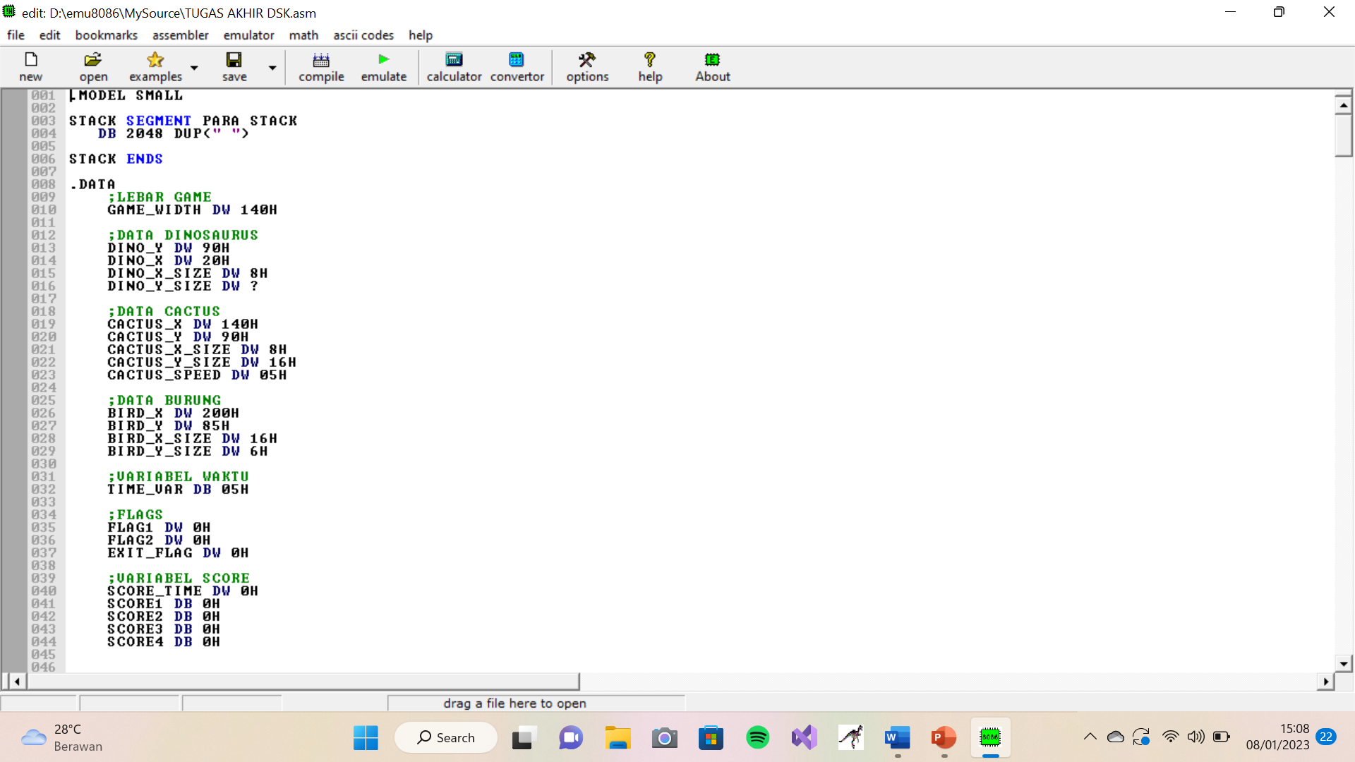
Screenshot Coding di aplikasi EMU8086

Slide 24
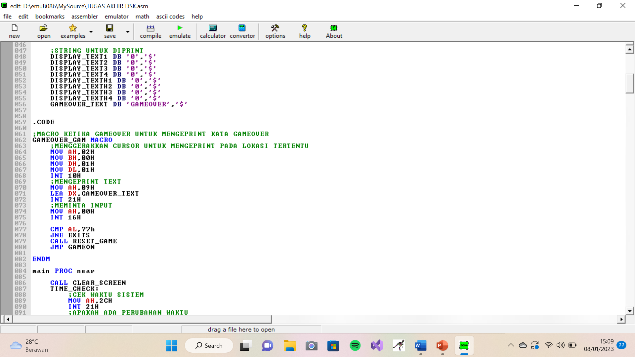
Screenshot Coding di aplikasi EMU8086

Slide 25
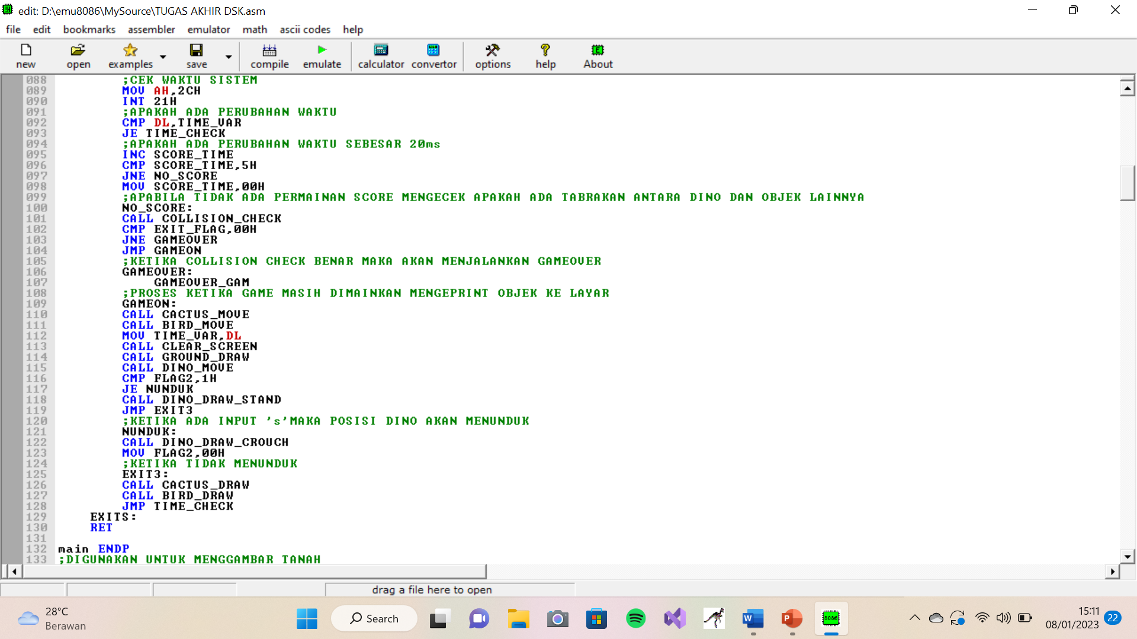
Screenshot Coding di aplikasi EMU8086

Slide 26
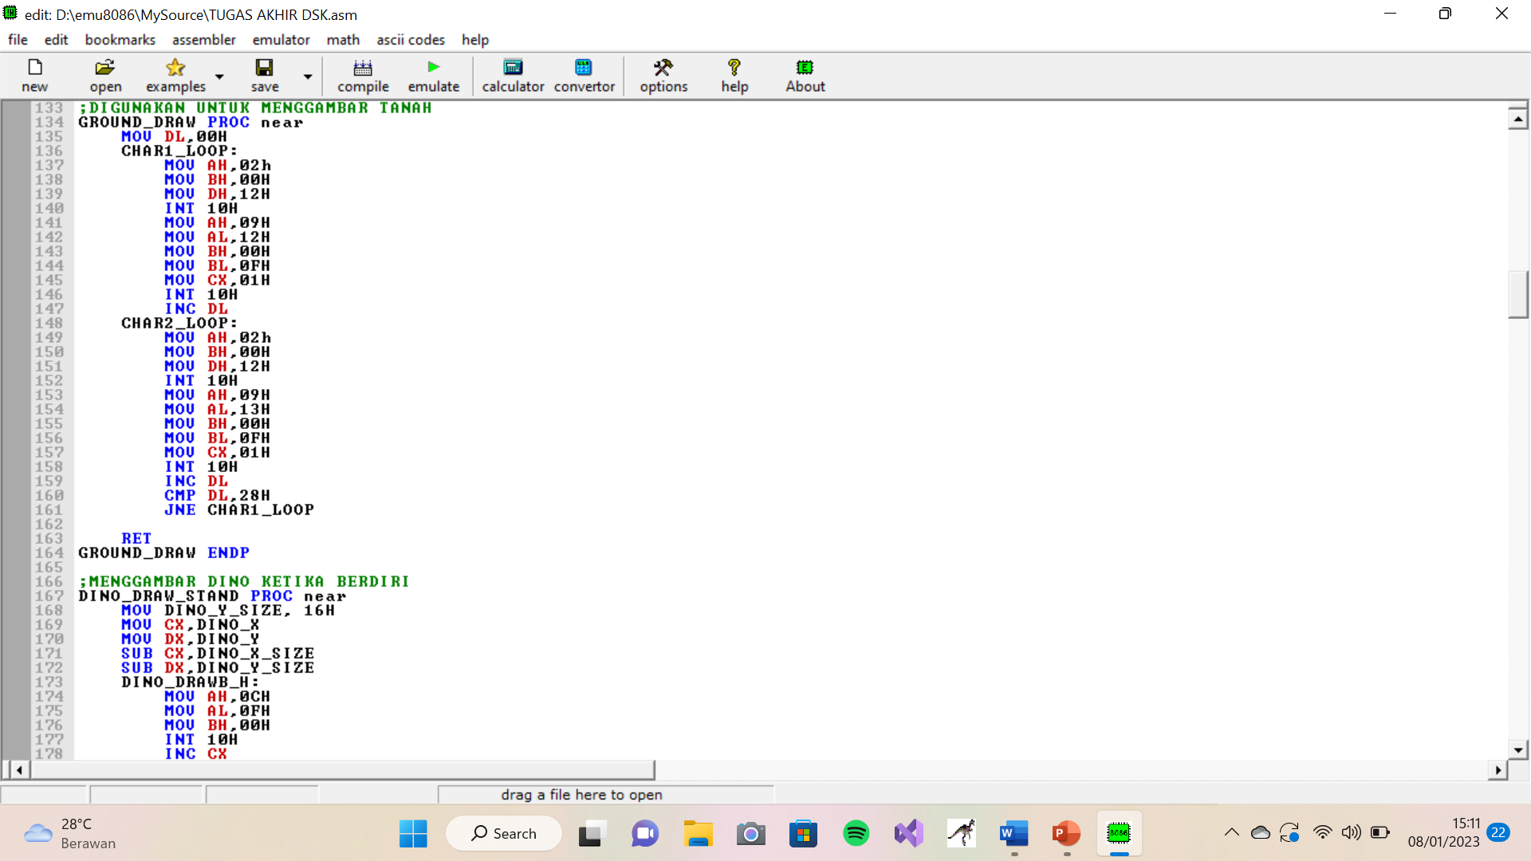
Screenshot Coding di aplikasi EMU8086

Slide 27
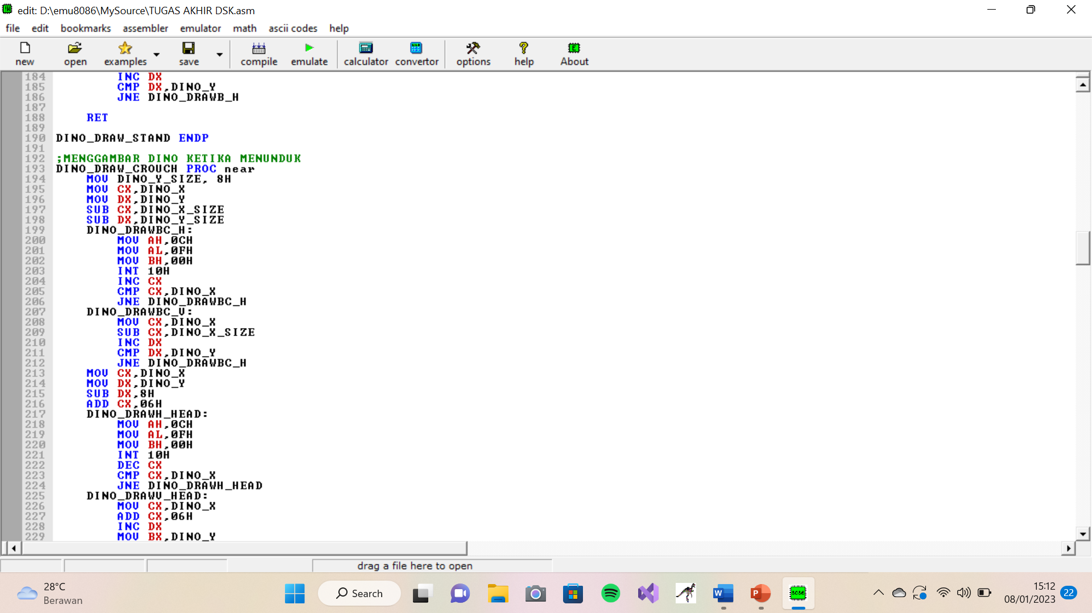
Screenshot Coding di aplikasi EMU8086

Slide 28
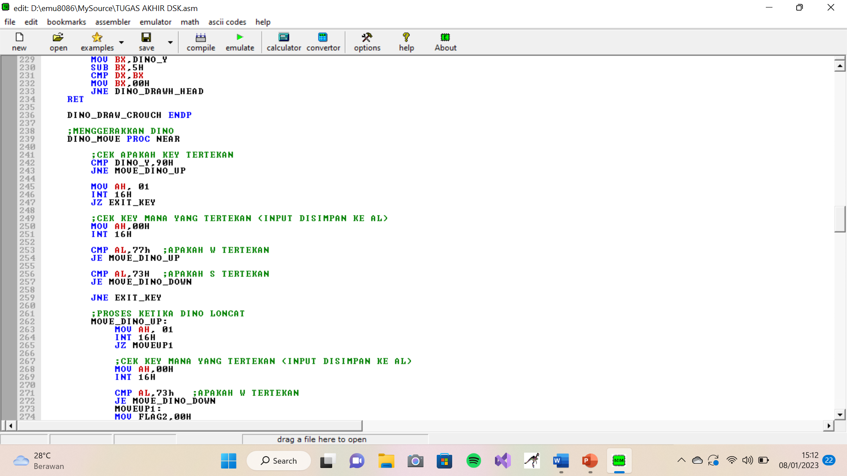
Screenshot Coding di aplikasi EMU8086

Slide 29
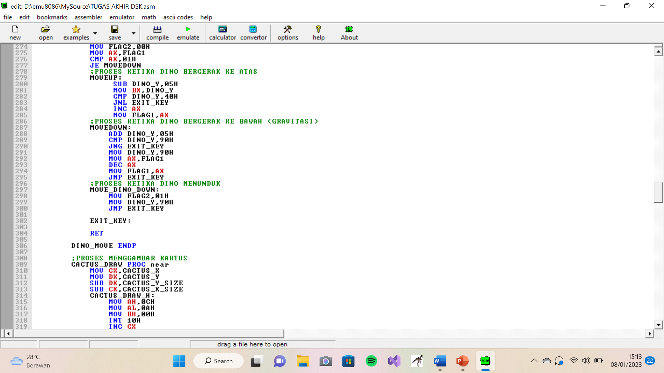
Screenshot Coding di aplikasi EMU8086

Slide 30
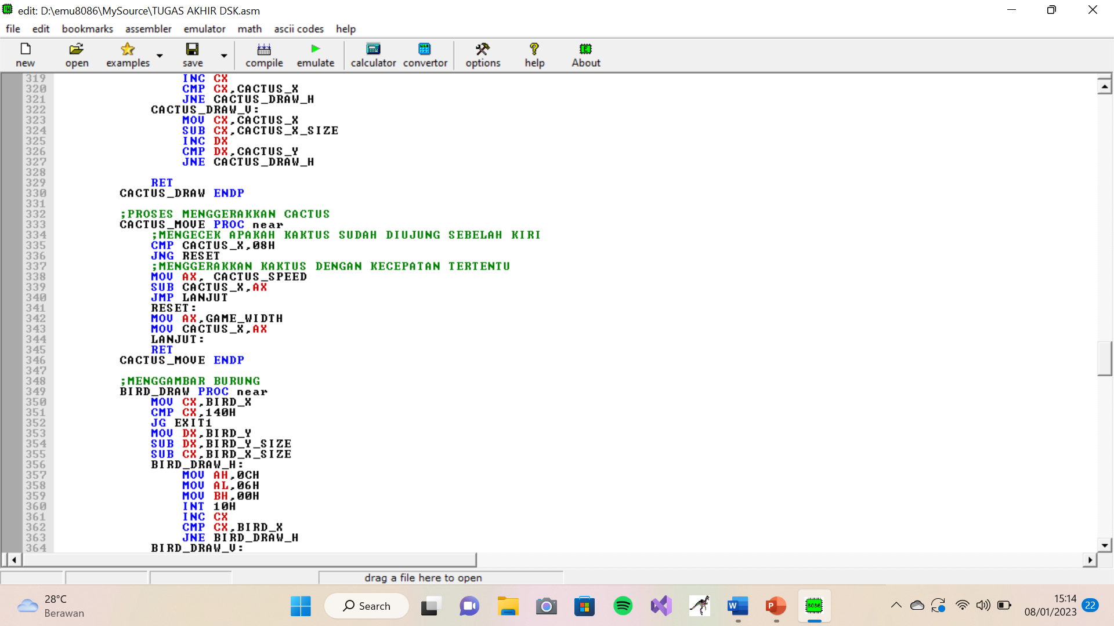
Screenshot Coding di aplikasi EMU8086

Slide 31
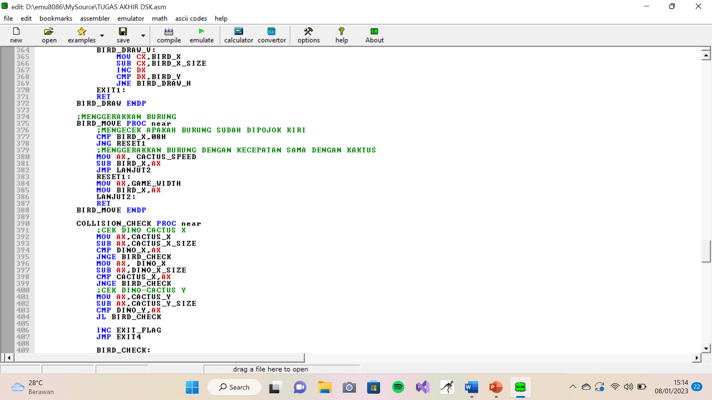
Screenshot Coding di aplikasi EMU8086

Slide 32
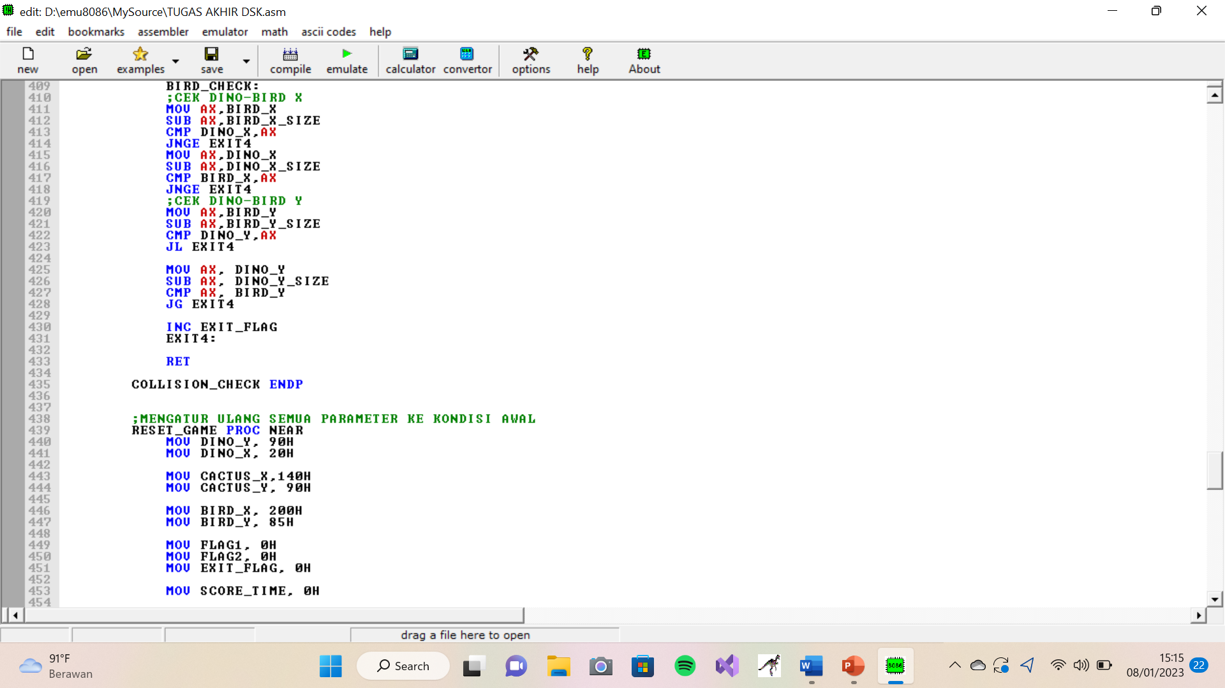
Screenshot Coding di aplikasi EMU8086

Slide 33
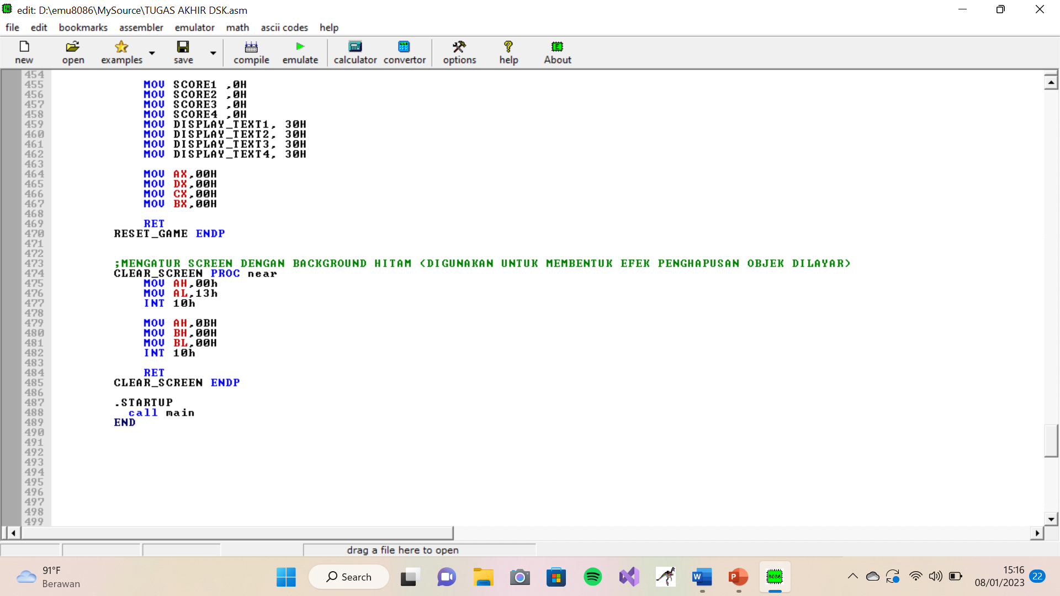
Screenshot Coding di aplikasi EMU8086

Slide 34
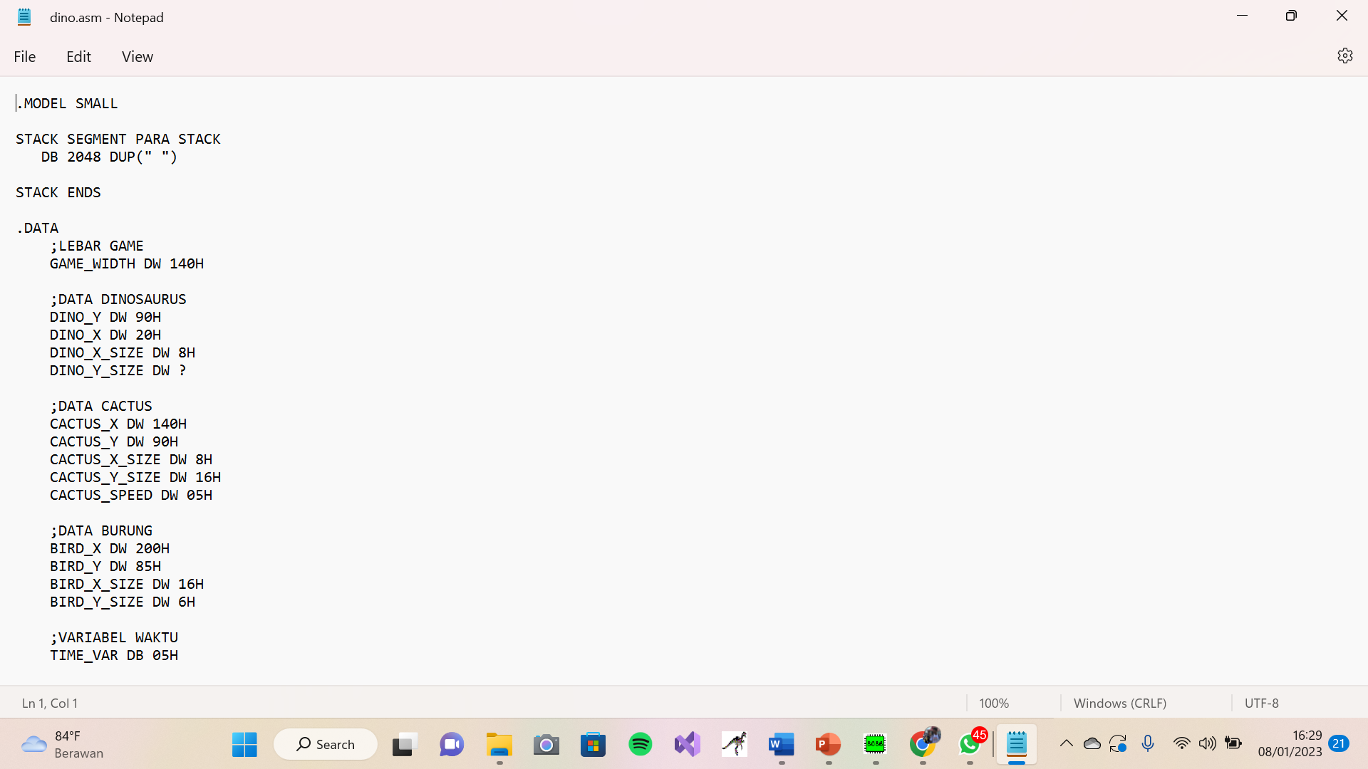
Screenshot codingan yang di Save pada Notepad

Slide 35
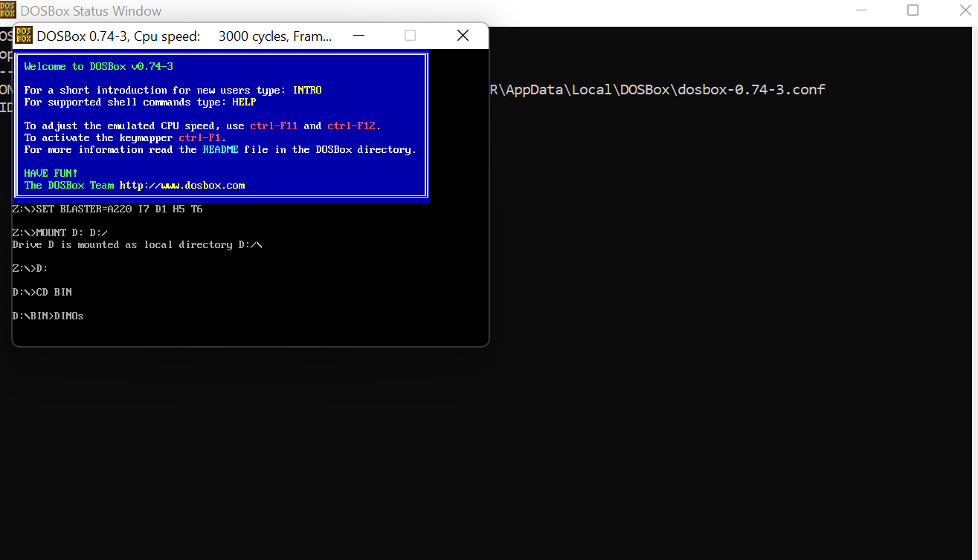
Screenshot pada saat ingin menjalankan program di aplikasi Dosbox

Slide 36
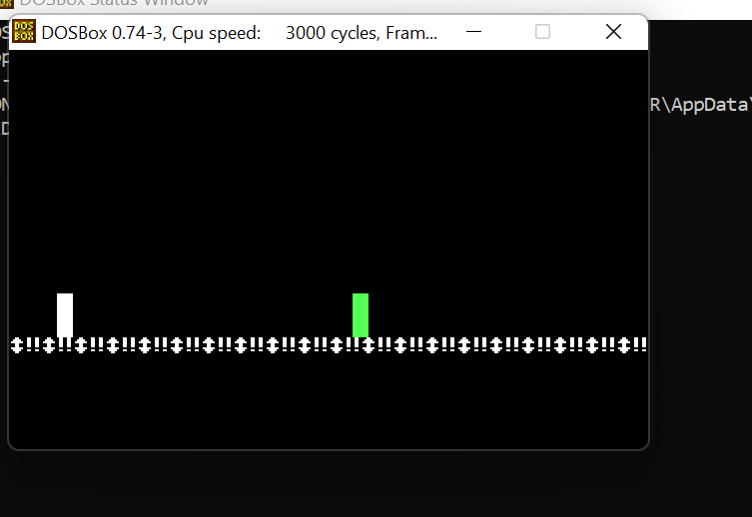
Screenshot pada saat program dijalankan pada aplikasi Dosbox

Slide 37
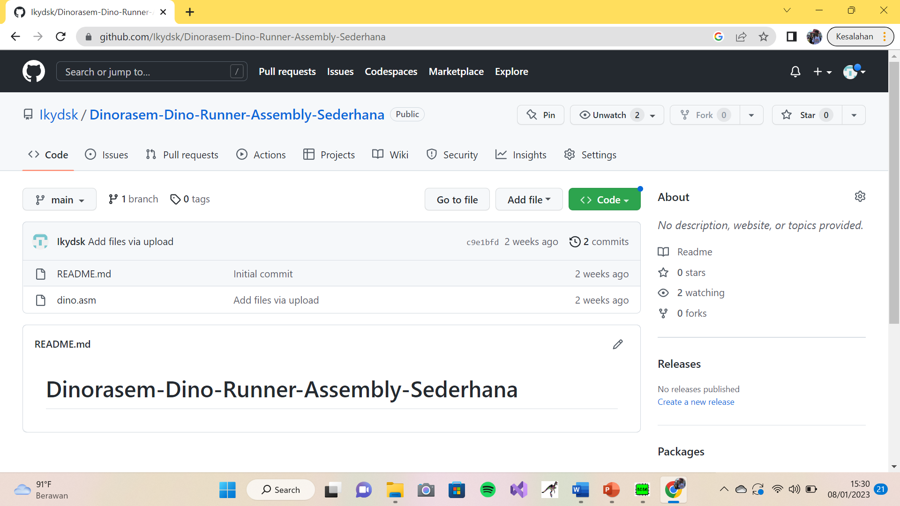
Tampilan unggahan di Github (https://github.com/Ikydsk/Dinorasem-Dino-Runner-Assembly-Sederhana)

Slide 38

TERIMA KASIH
M. MILKY GAZURA
2200018396
2200018396@webmail.uad.ac.id
@gazuraiky

